Slide 1
Suomen keskiaika n. 1100-1521
s. 30-63

Slide 2
Ristiretket Suomeen
Ristiretkien syitä:
Talous: verot, kaupankäynti ja mm. turkikset kiinnostivat Ruotsia ja Novgorodia
Valta: kuninkaalle valloitukset tärkeitä osoittamaan asemansa maan johdossa
Uskonto: kirkko jakaantui 1054, katoliset ja ortodoksit kamppailivat pakanamaista, ristiretkeläisille luvattiin synnit anteeksi

Slide 3
Kristinuskon tulo Suomeen ja Ruotsin valtaus
Tieto kristinuskosta levisi Suomeen kaupan myötä jo 500-luvulta (rautakaudella)
Suomen aluetta havittelivat 1000-1100-luvuilla Novgorod, ruotsalaiset, tanskalaiset, saksalaiset
Ruotsin oletetut kolme ristiretkeä:
1. Varsinais-Suomi, mahd. v. 1155, mahd. ryöstöretki tai ei tehty ollenkaan?
2. Häme (1240-luvulla, Hakoisten linna, myöh. Hämeen linna)
3. Karjala (1292, Viipurin linnan rakentaminen)

Slide 4
Ristiretkien oletetut kohteet

Slide 5
Novgorodin valtio

Slide 6
Ruotsi v. 1219

Slide 7
Saksalainen ritarikunta Baltiassa

Slide 8
Pähkinäsaaren rauha 1323
1323 Novgorod ja Ruotsi tekivät rauhansopimuksen Suomen alueesta Pähkinäsaaressa Laatokan saaressa, jota hansakauppiaat tukivat
Suomi jaettiin ensimmäistä kertaa: Länsi jäi Ruotsille, Itä-Suomi Novgorodille

Slide 9
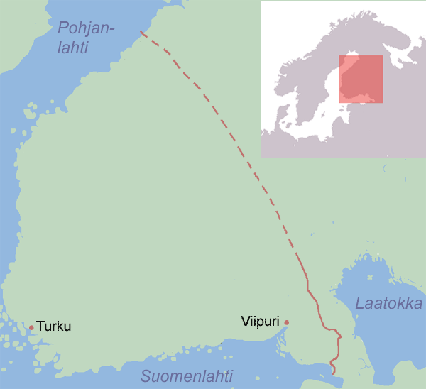
Pähkinäsaaren oletettu rajalinja

Slide 10
Keskiajan hallinto
Ruotsia johti kuningas ja valtaneuvosto
Ruotsin maakunta, Itämaa, sai lähettää edustajat Uppsalan Moran kuninkaanvaaliin
Suomen alueella yhdeksän linnalääniä, joissa kruunun virkamiehiä → puolustus, verot

Slide 11
Kuningas valittiin Uppsalassa Moran kivillä

Slide 12
Ruotsin historialliset pääalueet

Slide 13
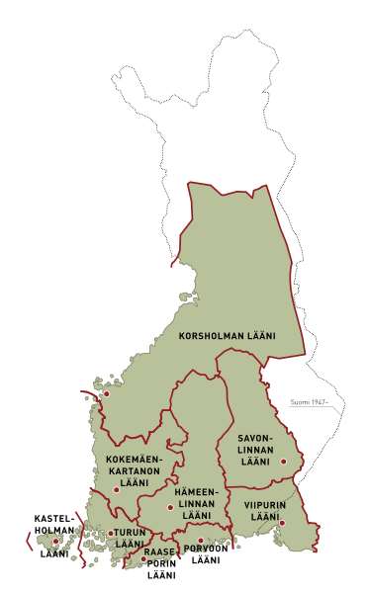
Linnaläänit

Slide 14
Keskiajan oikeus
Kuningas
Laamanninoikeus
Käräjät (kihlakunnanoikeus) ja nimismies

Slide 15
Keskiajan lainsäädäntö
Maunu Eerikinpojan maanlaki (1300-l. puoliväli)
Kristofferin maanlaki (1442)
Rangaistuksia:
Sakko
Kuolemanrangaistus (melko harvinainen)
Häpeärangaistus

Slide 16
Häpeäpaalu

Slide 17
Kristofferin maanlaki (1442): tachto tapon kaari
1. Nytt tule rijta miesten waihelle, tappauat toinen toisens, Silloin maka mies miestä wastan, ia pitä maxaman heidhän perillisens kuningan sacko 8. aurtot ia 13. ma~rka, nijn mös kihlacunnalle.
2. Hengi hengest. Tappa mies miehen ia käsitetän tuorelda työldä cohta Rumin tykönä taicka pakeneuaisilda ialgoilda, sama päiuänä ia öönä, iona hän työn teki, nijn andakan hengen hengest. Ia ei pidhä hänelle oleman rauha paitzi kircko ia klostarit. Ios se löytän että hän teki sen työn tahdollans, paitzi caickia hengen hätä, se maatkan kihlacunnan nimitöxelle, iosa työ tehtin, ennen quin hänen hengens otetan.
3. Tule sen miehen lähimmäinen suku, ioca tapettu on, päiuän ia öön sisällä, ia tappa miehen tappaian sillä wihalla ilman duomiota, nijn maxakan hänen edhestäns, ia paastokan ninquin mwkin miehen tappaia, ia ei taruitze maalda pakeneman, eikä hengiens mistaman, wan maxakan kuningalle 8. aurtot ia 13. ma~rka, ia samalle muoto kihlacunnalle.

Slide 18
Keskiajan rangaistuksia Suomessa
Murha: Mies teilattiin, nainen poltettiin. Murhan tai tapon kostaja sai maksaa vain sakkoa
Itsemurha: ruumis vietiin heti metsään ja poltettiin
Aviorikos: mies teilattiin, nainen haudattiin elävältä maahan
Tuhopoltto: syyllinen poltettiin
Noituus: mies teilattiin ja nainen poltettiin
Eläimiin sekaantuminen: tekijä haudattiin yhdessä eläimen kanssa maahan tai poltettiin
Karjavaras hirtettiin
Vihannesten ja hedelmien varkaudesta sakkoa
Viljan varastamisesta hirtettiin
Varkaus katsottiin yleensä ryöstöä vakavammaksi rikokseksi, koska varas on hiipivä pelkuri, ryöstäjä on taas jossain määrin rohkea

Slide 19
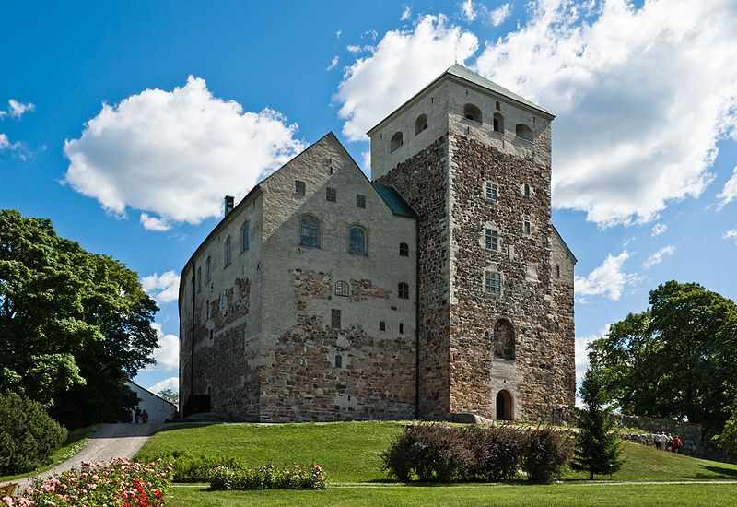
Turun linna (1200-l. loppu)

Slide 20
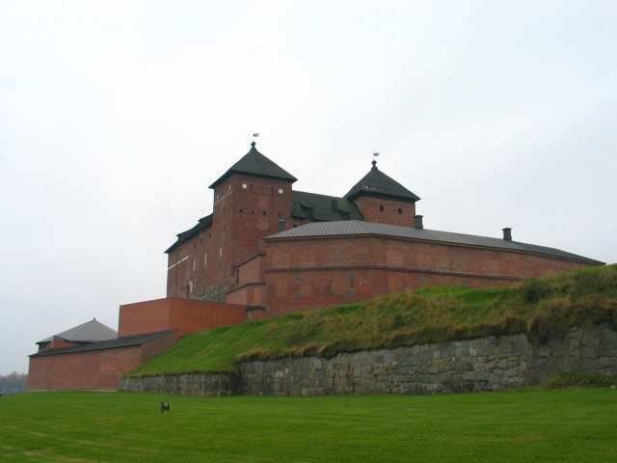
Hämeen linna (1370-l.)

Slide 21
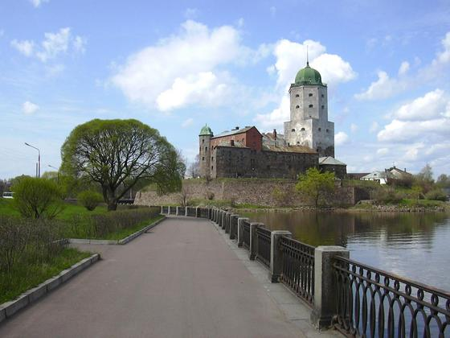
Viipurin linna 1293

Slide 22
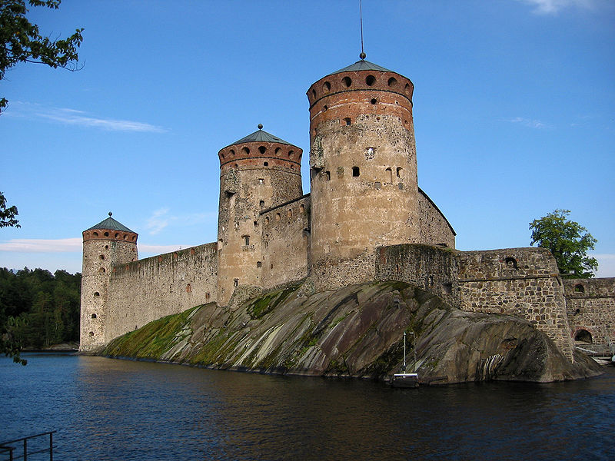
Olavinlinna (1475-1400-l. loppu)

Slide 23
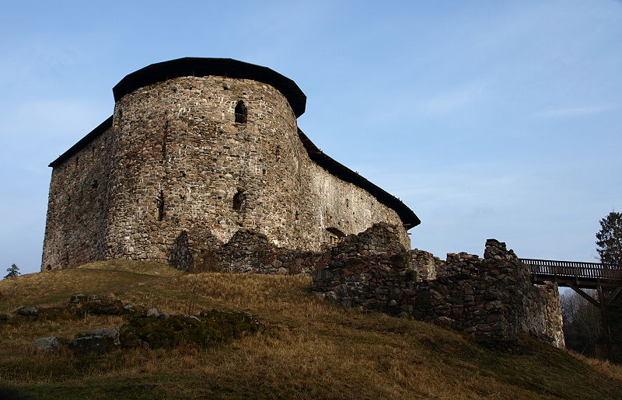
Raasepori (1360-1370-l.)

Slide 24
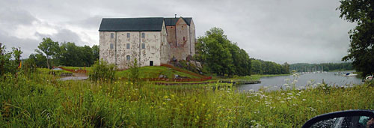
Kastelholma (1300-l. loppu)

Slide 25
Kirkko keskiajalla
Piispa Turussa, kun tuomiokirkko valmistui n. 1292 (aiemmin Nousiaisissa & Koroisilla)
Piispa nimitti pitäjien papit, jotka opiskelivat Turun katedraalikoulussa
Kirkolla oikeus verottaa pitäjien asukkaita kymmenyksillä (mm. vilja, turkikset, suolattu kala + kyyditysvelvollisuus)
Kirkolla myös dominikaani, fransiskaani- ja birgittalaisluostarit

Slide 26
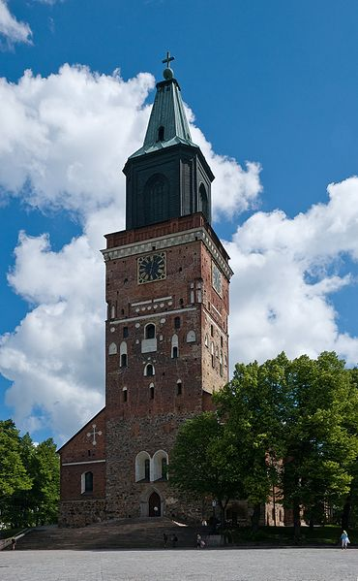
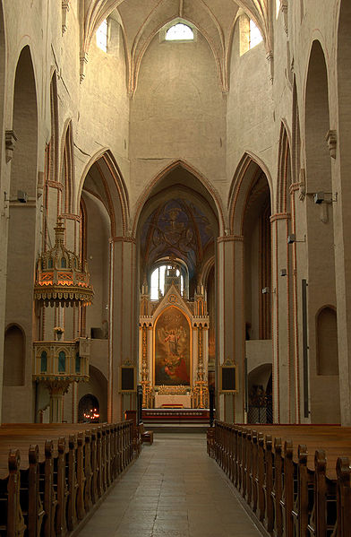
Turun tuomiokirkko 1200-l. loppu

Slide 27
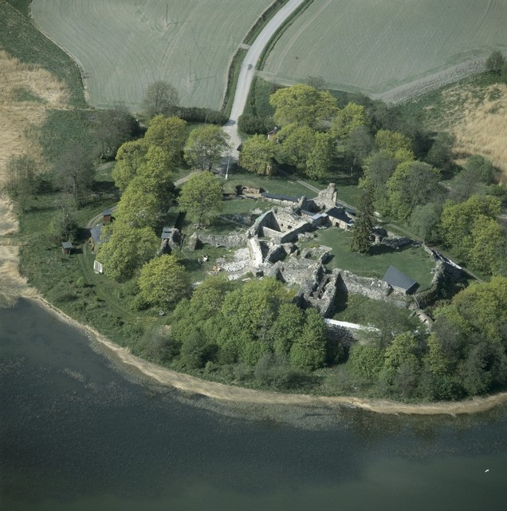
Kuusiston piispanlinna, Kaarina 1200-l. loppu-1300-l. alku

Slide 28
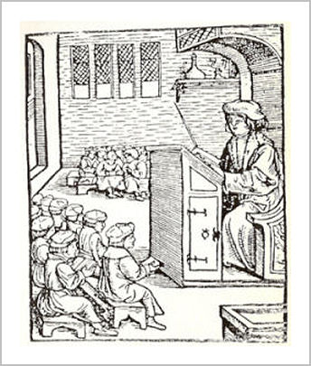
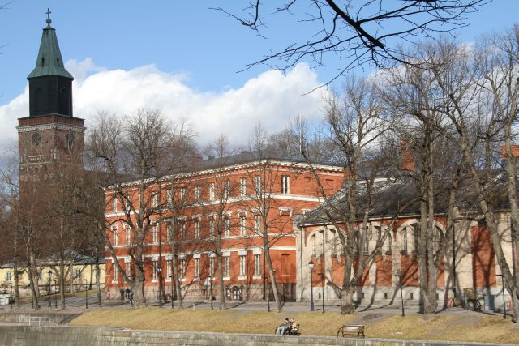
Turun katedraalikoulu (alkuperäinen v. 1276)

Slide 29
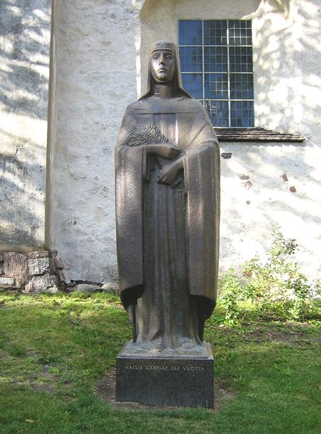
Naantalin Birgittalaisluostari

Slide 30
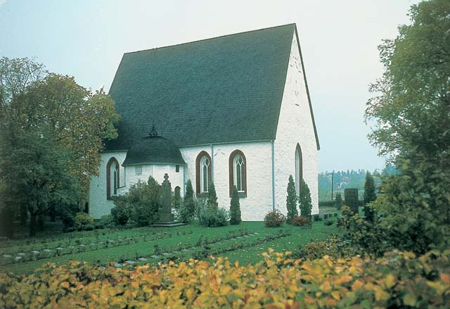
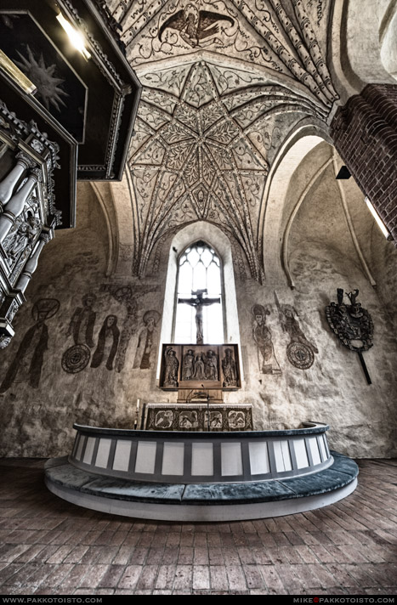
Pyhtään kirkko n. 1460

Slide 31
Sääty-yhteiskunta
1. Aatelisto: syntyi ns. rälssien (ratsumiesten) myötä, kun heidät vapautettiin veroista (perinnölliseksi 1560-l.)
→ keskiajan lopulla n. 250 aatelissukua
2. Papisto: hengellinen rälssi, verovapautettuja
Selibaattisäännökset
kouluttautuivat katedraalikoulussa

Slide 32
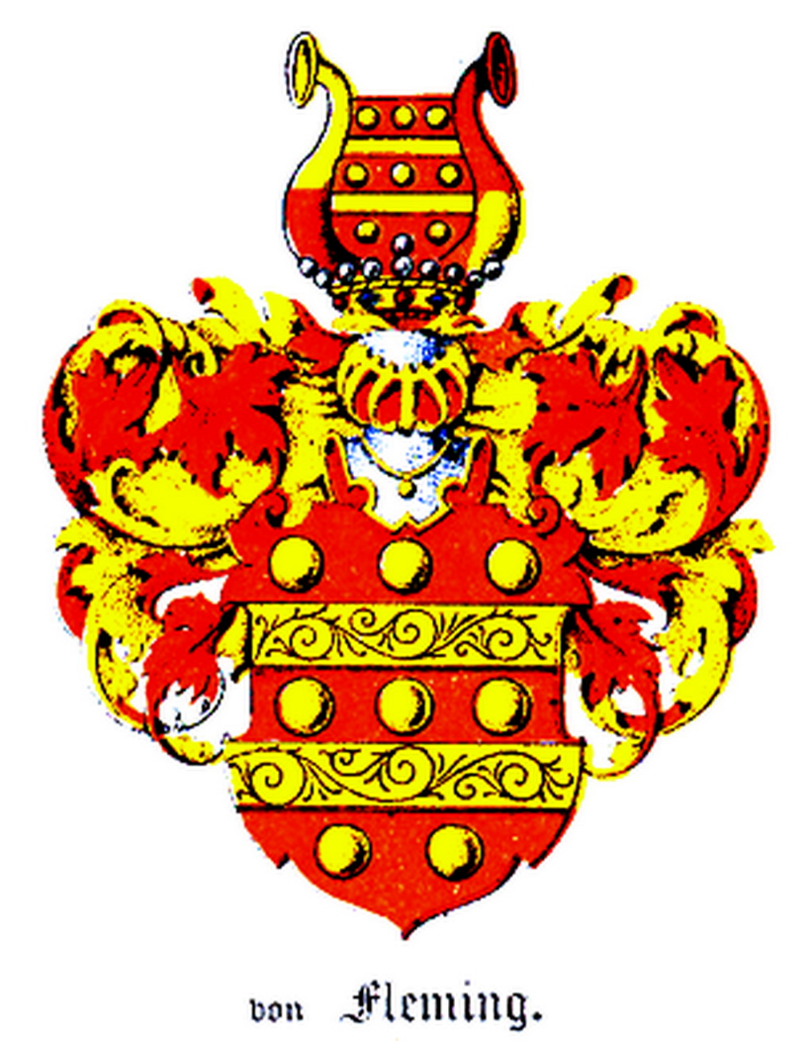
Fleming-suvun Kuitian kartanolinna 1400-l. loppu

Slide 33
Sääty-yhteiskunta
3. Porvaristo: kaupunkien käsityöläiset ja kauppiaat (privilegio eli yksinoikeus), oma hallinto (kaupunginraati) kaupungeissa
4. Talonpojat: n. 98% väestöstä, suuret varallisuuserot, Suomessa ei maaorjuutta vaan talonpojilla usein omat tilat
Itsenäiset talonpojat
Lampuotit (vuokraviljelijät)
Piiat ja rengit

Slide 34
Maatalous
Maatalous pääelinkeino
aluksi Länsi-Suomessa yksivuoroviljely, keskiajan lopulla kaksivuoroviljely ja sarkajako, joka johti vainiopakkoon eli yhteisviljelyyn
idässä kaskiviljely
lisäksi siat, lehmät, vuohet
Viljelylajeja: ohra, kaura, nauris..

Slide 35
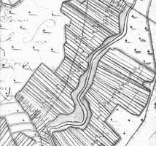
Sarkajako

Slide 36
Kauppa ja kaupungit
Itämeren kauppaa hallitsi Hansa-liitto (1200-1500-l.)
Kauppaa erit. Tukholmaan ja Tallinnaan:
vienti: voi, kala, turkikset..
tuonti: viini, mausteet, kankaat..
Suomeen kuusi kaupunkia keskiajalla: Turku, Porvoo, Ulvila, Naantali, Viipuri, Rauma

Slide 37
Keskiajan kaupungit

Slide 39
Hansa-kaupan reittejä

Slide 40
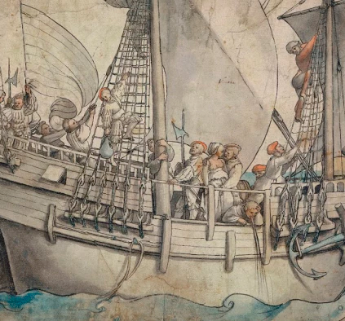
Hansa-koggi

Slide 41
Keskiajan kaupunki

Slide 42
Suomalaisten elämää keskiajalla (kpl 6.)
Avioliitto: sukujen välinen sopimus: mies oikeustoimikelpoinen (päätti omaisuudesta, edusti vaimoa oikeudessa..)
Suvut pitivät silti perintömaansa ja suvut perivät miehen ja vaimon omaisuuden
Avioliiton ulkopuoliset suhteet ja aviottomat lapset rangaistavia
Kirjallinen kulttuuri: kirjoitetut tekstit pääosin liturgisia (1400-luulla kirjapainon myötä messukirjat yleistyvät) ja kruunun lait, kirjeet ja tilikirjoja
Koulutus: Turun katedraalikoulu (v. 1276) koulutti pappeja, n. 150 suomalaista opiskeli myös Euroopan yliopistoissa keskiajalla (1200-1400-luvuilla), 1400-luvuilla Viipuriin ja Raumalle kaupunkikoulu

Slide 43
Turun katedraalikoulu

Slide 44
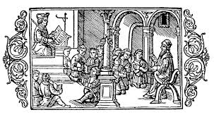
Koulutus
Turun katedraalikoulu (1300-l.)
papit, virkamiehet
kuoroluku, kopiointi
Trivium (grammatiikka, retoriikka, dialektiikka) ja Quadrivium (aritmetiikka, geometria, musiikki, tähtitiede)
Lahjakkaimmat jatkoivat eurooppalaisiin yliopistoihin

Slide 45
Kalmarin unioni (1396-1523) kpl 7.
1396 Ruotsi yhdistyi Tanskan ja Norjan kanssa Kalmarin unioniksi aina vuoteen 1523 --> syntyi saksalaisten ja Hansan vaikutusvaltaa vastaan
Ensimmäisenä hallitsijana virallisesti Eerik Pommerilainen, todellinen valta Margareeta I:llä
Ruotsissa unionivastaisuutta, sillä vain Tanskan katsottiin hyötyvän unionista: Unionisota 1503-1523
v. 1520 tanskalainen unionikuningas Kristian II murhasi 80 ruotsalaisylimystä Tukholmassa
→ ns. Tukholman verilöyly johti ruotsalaiset kapinaan, heitä johti Kustaa Vaasa

Slide 46
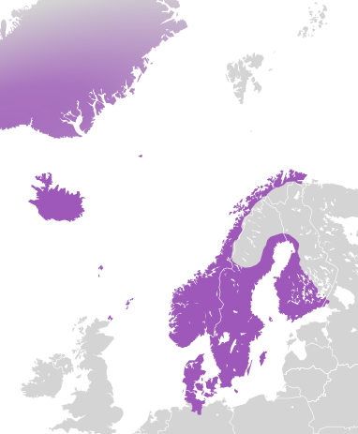
Kalmarin unioni: Tanska, Ruotsi, Norja, Suomi, Islanti, (Grönlanti)

Slide 47
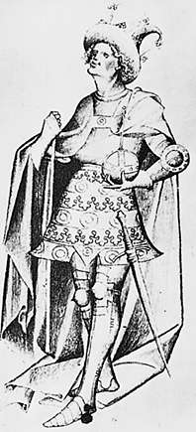
Margareeta I (1353-1412)ja Eerik Pommerilainen (n. 1382-1459)

Slide 48
Eerik Pommerilainen kruunataan Kalmarin unionin kuninkaaksi 17.6.1397

Slide 49
Tukholman verilöyly

Slide 50
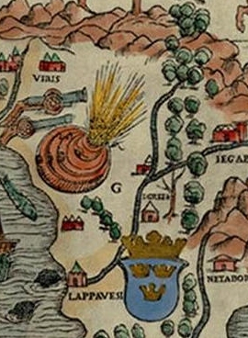
Viipurin pamaus: Tanska liittoutui Moskovan kanssa Ruotsia vastaan (taustalla unioniriidat), joka johti sotaan Moskovan ja Ruotsin välillä (Moskova vaati rajantarkistuksia). Ns. Viipurin pamauksessa tarinan mukaan venäläiset pakenivat kauhuissaan Viipurin linnan piiritystä v. 1495, kun linnanpäällikkö Knut Posse olisi kehittänyt suuren räjähtävän seoksen.
Olaus Magnus on kuvannut vuonna 1539 Carta marinassa Viipurin pamauksen tulivuoren kaltaiseksi.

Slide 51
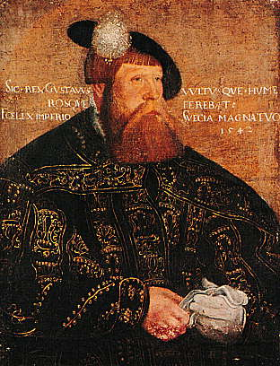
Kustaa Vaasa (Ruotsin kuningas 1523-1560)

Slide 52
Kpl 7. Kustaa Vaasa vahvistaa hallitusvaltaa: reformaatio
Kustaa Vaasa nousi valtaan liittoutumalla Lyypekin kanssa Tanskaa vastaan, mutta velkaantui samalla sille
Paikatakseen taloutta Kustaa Vaasa toteutti reformaation, kääntyen luterilaisuuteen
1527 Västeråsin valtiopäivillä katolinen kirkko menetti valta-asemansa ja luovutti suuren osan omaisuudesta valtiolle

Slide 53
Kpl 7. Kustaa Vaasa vahvistaa hallitusvaltaa: Kustaa Vaasan uudistuksia Ruotsissa ja Suomessa
Jumalanpalveluksissa siirryttiin kansankielelle → Suomessa Mikael Agricola loi kirjakielen
Hallintoa tehostettiin: keskushallinto (kanslia, kamari, linnaläänit), kirjanpito, herttuakunnat (Kustaa Vaasan pojat hallitsivat)
Verot talon maksukyvyn mukaan (kaksinkertaistuivat)
Sakko-rangaistuksia lisättiin
Kuninkuudesta perinnöllinen Vaasa-suvussa
Helsinki perustettiin v. 1550 (kilpailemaan Tallinnan kanssa)
Uudisasutus erämaihin → sota Venäjän kanssa 1555-1557, v. 1557 rauhanneuvottelut Moskovassa Mikael Agricolan johdolla

Slide 54
Västeråsin valtiopäivät 1527

Slide 56
Mikael Agricola 1510-1557
Kotoisin Pernajasta
Opiskeli Viipurin kaupunkikoulussa
Wittenbergin yliopistoon
Turun katedraalikoulun rehtori, 1550 Turun piispaksi
Uuden testamentin suomennos (1548), ABC-kirja (1543) + 7 muuta ensimmäistä suomenkielistä kirjaa

Slide 57
Kustaa Vaasan (kuninkaana 1523-1560) hautamonumentti Uppsalassa. Vieressä vaimot Katarina Saksi-Lauenburgilainen ja Margareeta Lejonhufvud.

Slide 58
Kpl 8. Suomen asema valtakunnan itäosana Kustaa Vaasan kaudella (1523-1560)
Kirkko:
Reformaation myötä luterilainen oppi viralliseksi (lopulta vasta 1593)
Kansankieliset saarnat yleistyivät (vaikka niitä oli ollut jo keskiajalla)
Katoliset ja luonnonuskontojen opit hävisivät hitaasti
Papit saivat mennä naimisiin (syntyi pappissukuja)
Suomalaisia opiskelijoita lähetettiin Saksaan ja kulttuurivaikutteet Suomeen tulivat erityisesti Saksasta
Hallinto:
Vaikutteet Saksasta
1. kanslia huolehti ulkopolitiikasta ja keskushallinnosta maakuntien kanssa
2. kamari huolehti veroista ja taloudesta
3. Suomessa 10 linnalääniä, joiden alla voutikuntia (voudit keräsivät useiden pitäjien verot, toimivat syyttäjinä käräjillä, väenotto armeijaan)

Slide 59
Kpl 8. Suomen asema valtakunnan itäosana Kustaa Vaasan kaudella (1523-1560)
Rangaistukset:
Käräjät: 12 lautamiestä ja tuomari jakoivat oikeutta
1500-luvulla ankarammat rangaistukset yleistyivät
Kuolemanrangaistus: esim. murha, raiskaus, koron kiskonta, huoruus
Sakot ja vahingonkorvaukset: yleisin rangaistus
Häpeärangaistus ja julkinen ripitys (kirkon rangaistukset)
Verotus:
Maakirjat, joissa luettelo maatiloista ja niiden veroista
Veroja maksoivat talonpojat ja porvaristo
Verot luontaistuotteina: vilja, kala, voi
Verot käytettiin kruunun ja linnojen ja kartanoiden ylläpitoon, virkamiesten palkkoihin ja kestitykseen sekä erityisesti sodankäyntiin

Slide 60
Kpl 8. Suomen asema valtakunnan itäosana Kustaa Vaasan kaudella (1523-1560)
Uudisasutus:
Suomalaiset asuivat rannikolla (varsinkin Lounais-Suomi), Hämeessä, Savossa ja Karjalassa
Väkiluku n. 300 000
Kustaa Vaasa määräsi asumattomat erämaat omistukseensa ja veronalaisiksi
Kuningas kannusti muuttamaan erämaihin ja lupasi 3 vuoden verovapauden
Asutus laajeni kohti pohjoista: Keski-Suomi, Kainuu, Pohjois-Pohjanmaa ja Lappi
Levottomuudet ja sota (Kustaa Vaasan Venäjän sota 1555-1557) Venäjän kanssa uudisasutuksen takia
Talous:
Helsingin perustaminen 1550 Tallinnan kilpailijaksi, Helsinki jäi pieneksi ja sinne oli vaikea purjehtia
Ruotsi solmi kauppayhteyksiä Hollantiin ja Englantiin
Suomesta vietiin voita, hylkeenrasvaa ja talia, turkiksia ja vuotia sekä kalaa, puuta, rautaa
Tuontituotteina suola, kankaat, juomat ja humala
Kustaa Vaasa aloitti kaivosteollisuuden ("Ruotsin vuoriteollisuus"): raudan, kuparin ja hopean tuotanto

Slide 62
Kpl 9:Veljesriidat
Kustaa Vaasa kuoli 1560
→ vanhin poika Eerik XIV valtaan
Kiistat veljen, Juhana-herttuan kanssa: uskonnolliset erot ja suhteet Puolaan
Juhana vangittiin aluksi mutta vapautettiin aatelin tuella
Lopulta Eerik vankilaan ja Juhanasta kuningas 1568 --> Eerik myrkytettiin 1577

Slide 63
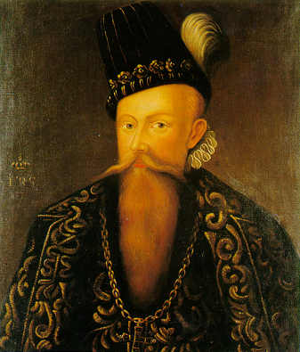
Juhana III kuninkaana 1568-1592

Slide 64
Kpl 9: 25-vuotinen sota (1570-95) ja Täyssinän rauha 1595
Kiistaa raja-alueista
Kuningas Juhanan ja Iivana IV:n välit vihamieliset
Verot kaksinkertaistuivat
Linnaleirijärjestelmä:
→majoitusvelvollisuus, maatilojen määrä romahti Suomessa
Venäjä tunnusti lopulta uudisasutusalueet ja Ruotsin itäraja laajeni aina Jäämerelle asti

Slide 65
Kpl 9: Veljesriidat
Juhanan kuoltua 1592 valtaan tuli Juhanan poika Sigismund (myös Puolan kuningas ja katolinen)
Kustaa Vaasa nuorin poika, luterilainen Kaarle syrjäytti hänet taistelussa Etelä-Ruotsissa 1598 ja Suomen sotaretkellään 1599

Slide 66
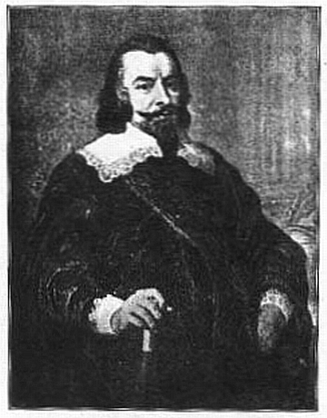
Suomen käskynhaltija Klaus Fleming: Sigismundin tukija ja linnaleirijärjestelmän ylläpitäjä

Slide 67
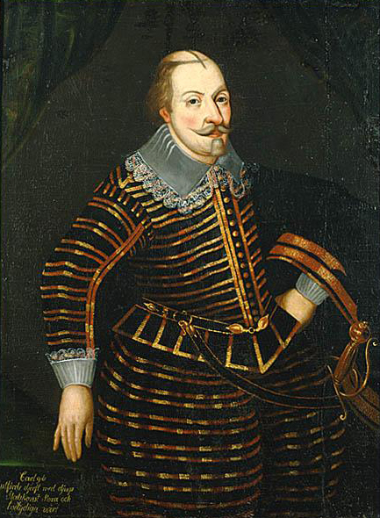
Kaarle IX valtionhoitajana 1595-1604 ja kuninkaana 1604-1611

Slide 68
Albert Edelfelt: Kaarle-Herttua herjaa Klaus Flemingin ruumista, 1878.

Slide 69
Nuijasota 1596-1597
Talonpoikien vero- ja linnaleirirasitus liiallinen
Kustaa Vaasan nuorin poika Kaarle yllytti talonpoikia kapinaan Sigismundia ja Klaus Flemingiä vastaan
Käskynhaltija Klaus Flemingin joukot löivät talonpojat näiden hyökätessä kohti Turkua
n. 3000 talonpoikaa kuoli

Slide 70
Nuijasodan 1596-1597 taisteluita
Pohjalaiset, hämäläiset ja savolaiset tlonpojat lähtivät hyökkäämään kohti Turun linnaa
Taustalla ankara verotus ja linnaleirijärjestelmä
Talonpoikien kapinaa johti Jaakko Ilkka
Flemingin ratsusotilaat löivät talonpojat taisteluissa tai teloituksissa
n. 3000 talonpoikaa kuoli

